Slide 1
光的衍射
光的偏振

Slide 2
一、基本要求
1．了解惠更斯—菲涅耳原理
2．掌握单缝夫琅禾费衍射的条纹分布，以及缝宽，波长等对衍射条纹的影响
3．理解光栅衍射方程，会分析光栅常数，光栅缝数N等对条纹的影响
4．理解线偏振光获得和检验的方法，马吕斯定律和了解双折射现象

Slide 3
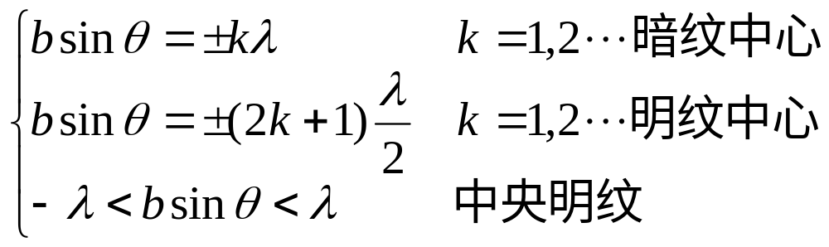
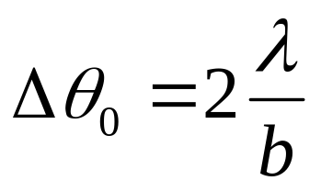
二、基本内容
1．单缝夫琅禾费衍射
（1）半波带法的基本原理
（2）明暗条纹的条件
（3） 条纹宽度
中央明条宽度：角宽度

Slide 4
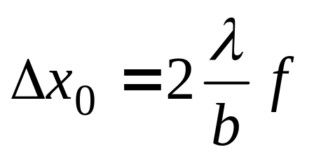
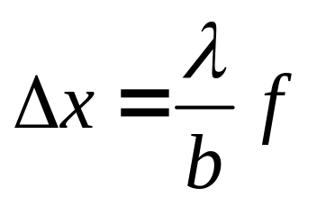
线宽度
明条纹宽度
2．衍射光栅
（1）光栅衍射是单缝衍射和各缝干涉的总效果
（2）光栅方程
（3）缺级条件，当

Slide 5


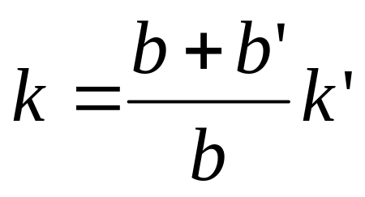
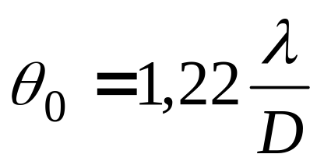
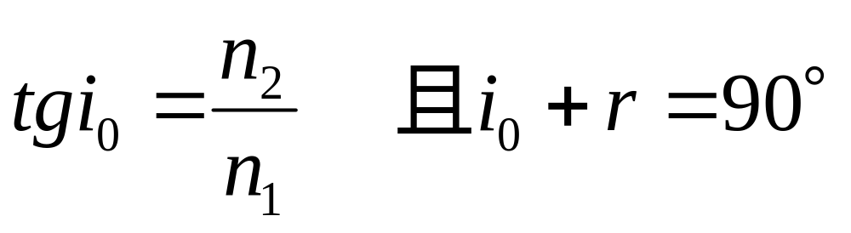
同时成立时，衍射光第 级缺级且
3．光学仪器的分辩率
最小分辨角
4．线偏振的获得和检验
（1）布儒斯特定律

Slide 6
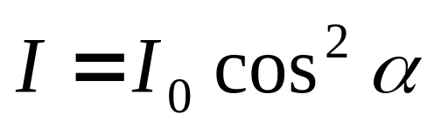


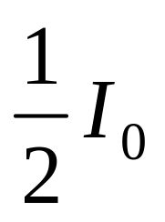
（2）马吕斯定律
（ 为光振动矢量 与偏振片偏振化方向的夹角）
自然光通过偏振片后，强度为
三、讨论
1．由下列光强分布曲线，回答下列问题
（1）各图分别表示几缝衍射
（2）入射波长相同，哪一个图对应的缝最宽

Slide 7
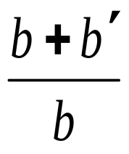

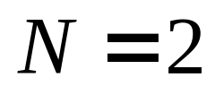
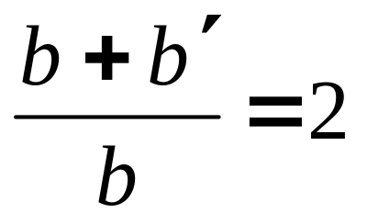


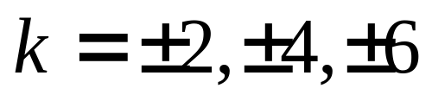
（3）各图的 等于多少？有哪些缺级?
图（a）双缝衍射
图（a）
……缺级
中央明纹中有3个主极大

Slide 8
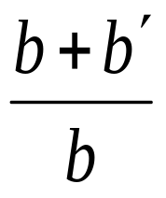
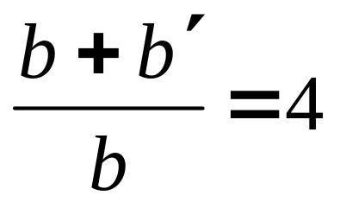
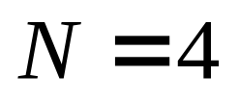
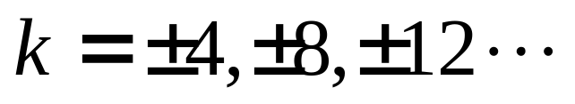
（1）各图分别表示几缝衍射
（2）入射波长相同，哪一个图对应的缝最宽
（3）各图的 等于多少？有哪些缺级?
缺级
图（b）
中央明纹中有7个主极大

Slide 9
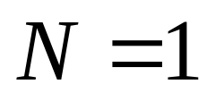
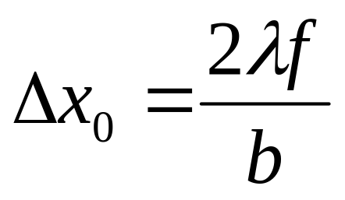
（1）各图分别表示几缝衍射
（2）入射波长相同，哪一个图对应的缝最宽
（3）各图的 等于多少？有哪些缺级?
单缝衍射
缝最宽
(因为 ）
图（c）

Slide 10
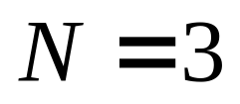
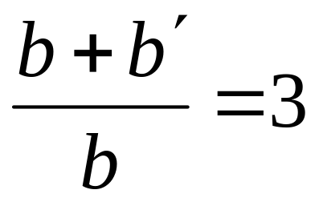
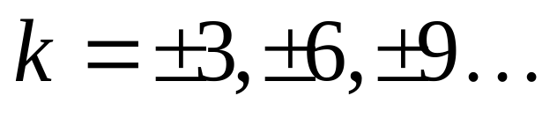
图（d）
缺级
中央明纹中有5个主极大

Slide 11



2
讨论下列光线的反射和折射（起偏角 ）.

Slide 12



四、计算
1 单缝衍射，缝宽b=0.5mm，透镜焦距f=50cm,以白光垂直入射,观察到屏上 x=1.5mm明纹中心.
求:(1)该处光波的波长;
(2)此时对应的单缝所在处的波阵面分成的波带数为多少？

Slide 13
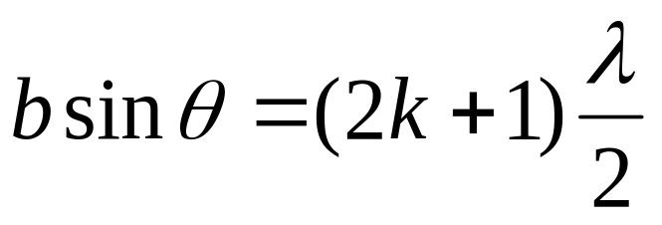
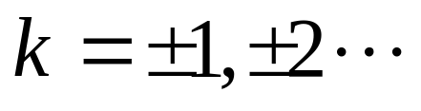
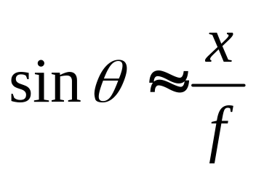

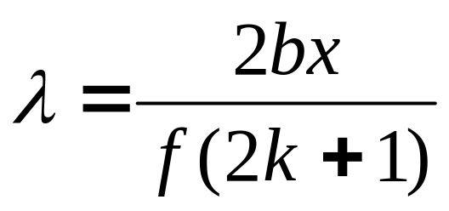
解（1）由单缝衍射明纹条件得
（1）
又因为
（2）
由式（1），式（2）得，
处波长为

Slide 14
在可见光范围内，满足上式的光波：
k
=
1
,
λ
=
1000
nm
1
k
=
2
,
λ
=
600
nm
(
符合
)
2
k
=
3
,
λ
=
420
nm
(
符合
)
3
k
=
4
,
λ
=
333
nm
4
可允许在屏上x=1.5mm处的明纹为波长600nm的第二级衍射和波长为420nm的第三级衍射

Slide 15
（2）此时单缝可分成的波带数分别是
k
=
2
,
时
为
2k
+
1
=
5
k
=
3
,
时
为
2k
+
1
=
7
讨论：当单缝平行于透镜（屏）上下平移时，屏上的条纹位置是否也随之移动?

Slide 16
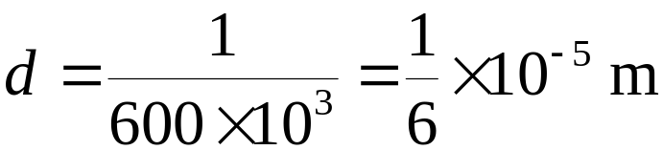

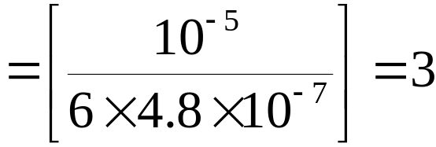




2
一束波长为 480 nm 的单色平行光，照射在每毫米内有600条刻痕的平面透射光栅上。
求
(1) 光线垂直入射时，最多能看到第几级光谱？
(2) 光线以 30º入射角入射时，最多能看到第几级光谱？
解
(1)
(2)
当ϕ = 90º 时
当ϕ = -90º 时

Slide 17



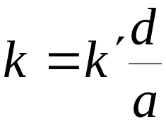


说明
(1) 斜入射级次分布不对称
(2) 斜入射时，可得到更高级次的光谱。
(3) 垂直入射和斜入射相比，完整级次数不变。
上题中垂直入射级数
斜入射级数
(4) 垂直入射和斜入射相比，缺级级次相同。

Slide 18
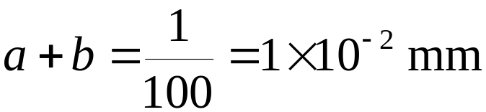
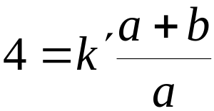

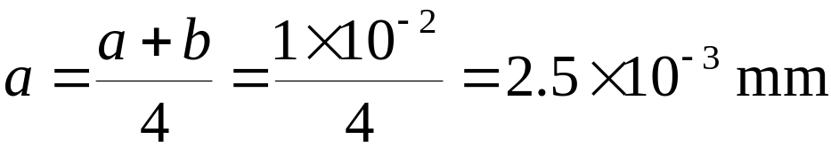


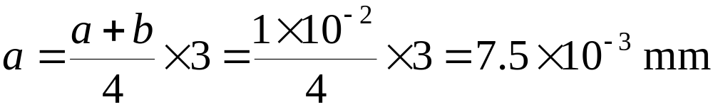

3
每毫米均匀刻有100条线的光栅，宽度为D =10 mm，当波长为500 nm的平行光垂直入射时，第四级主极大谱线刚好消失，第二级主极大的光强不为 0 。
求
(1) 光栅狭缝可能的宽度；
(2) 第二级主极大的半角宽度。
解
(1) 光栅常数
第四级主极大缺级，故有
时
时，第二级主极大也发生缺级，不符题意，舍去。
时，

Slide 19
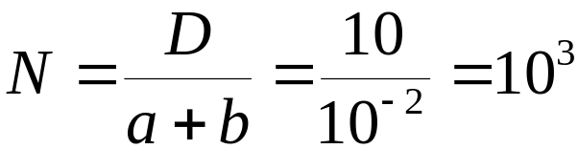





符合题意的缝宽有两个，分别是2.5×10⁻³ mm 和2.5×10⁻³ mm
(2) 光栅总的狭缝数
设第二级主极大的衍射角为 ϕ_{2N} ，与该主极大相邻的暗纹( 第2N +1 级或第2N - 1 级 ) 衍射角为 ϕ_{2N ＋1} ，由光栅方程及暗纹公式有
代入数据后，得
第二级主极大的半角宽度

Slide 20
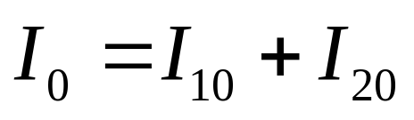
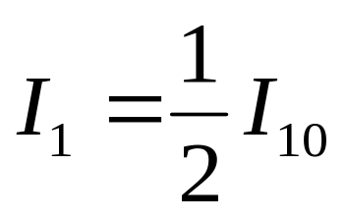
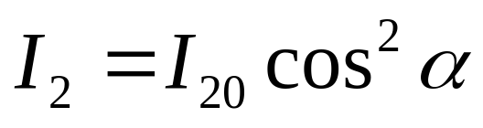
4 一束光由自然光和线偏振光混合组成，当它通过一转动的偏振片时，透射光光强的最大值是最小值的 5 倍。求入射光中自然光和线偏振光的光强各占入射光光强的几分之几？
解
设入射光光强为 I₀ ，其中自然光光强为 I₁₀ ，
线偏振光强度为 I₂₀
设通过偏振片后的光强分别为 I ，I₁ ，I₂

Slide 21
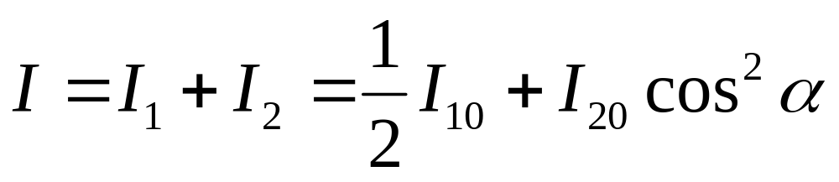
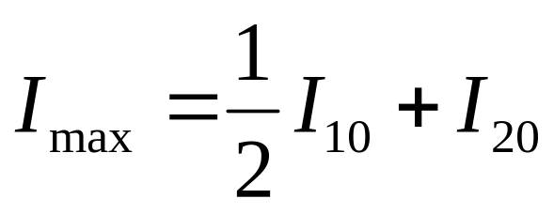
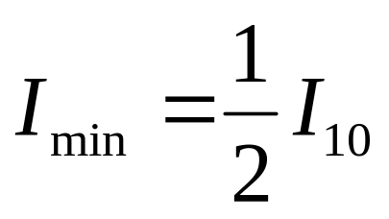
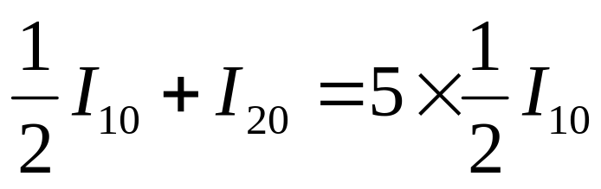
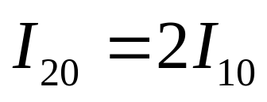
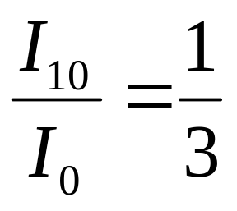
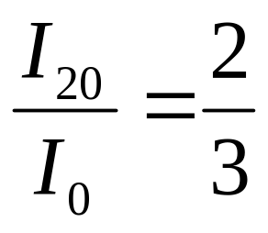

Slide 22
5 一束光强为I₀的自然光垂直入射在三个叠在一起的偏振片P₁,P₂,P₃上,已知P₁与P₃的偏振化方向相互垂直.(1)求P₂与P₃的偏振化方向之间夹角为多大时,穿过第三个偏振片的透射光强为I₀/8;(2)若以入射光方向为轴转动P₂,当P₂转过多大角度时,穿过第三个偏振片的透射光强由原来的I₀/8单调减少到I₀/16?此时P₂,P₁的偏振化方向之间的夹角多大?

Slide 23



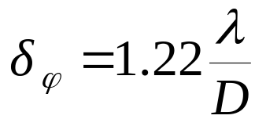

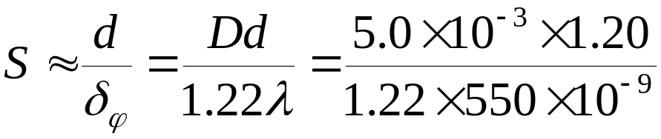


6
在迎面驶来的汽车上，两盏前灯相距120 cm ，设夜间人眼瞳孔直径为5.0 mm ，入射光波为 550 nm。
求
人在离汽车多远的地方，眼睛恰能分辨这两盏灯？
解
设人离车的距离为 S 时，恰能分辨这两盏灯。
由题意有
眼睛的最小分辨角为
取
d =120 cm
观察者
S

Slide 24
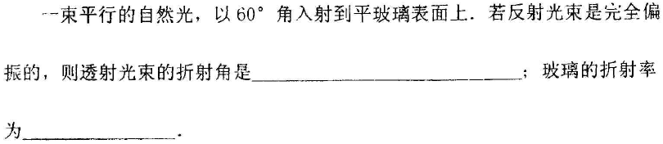
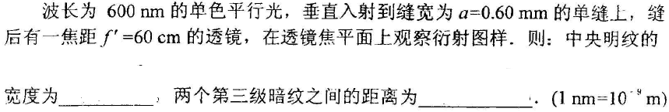
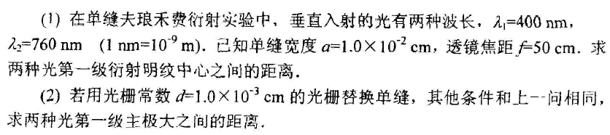
练习：
1.
2.
3.

Slide 25
答案：
1. 30°1.73
2. 1.2mm;3.6mm

Slide 26
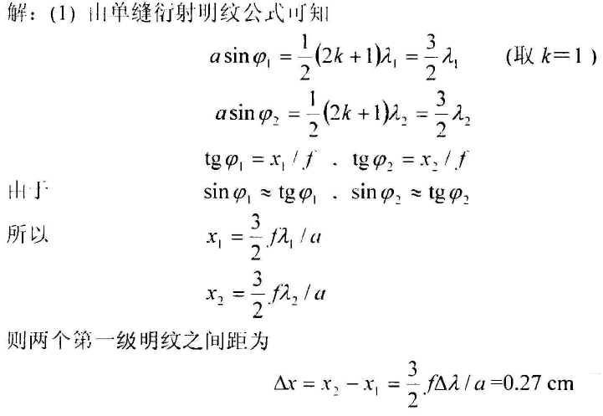

3.

